Slide 1
Model-Based Requirements Validation Simulation Models
05111540000146 - Abdurrachman Muhammad Hattami

Slide 2
Verifikasi
Verifikasi adalah proses pemeriksaan apakah logika operasional model (program komputer) sesuai dengan logika diagram alur. Kalimat sederhananya, apakah ada kesalahan dalam program? (Hoover dan Perry, 1989)

Slide 3
Validasi
Validasi merupakan proses penentuan apakah model konseptual simulasi benar-benar merupakan representasi akurat dari system nyata yang dimodelkan (Law and Kelton,1991)

Slide 4
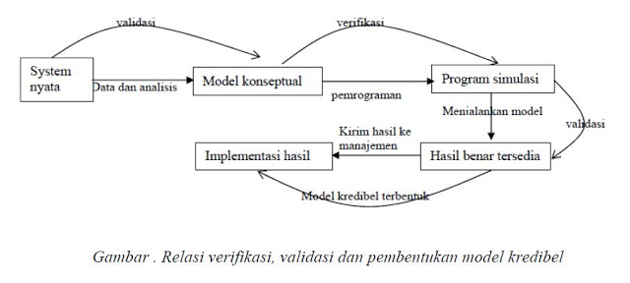

Slide 5
Aturan Verifikasi Dan Validasi Dalam Simulasi
Ketika membangun model simulasi sistem nyata, kita harus melewati beberapa tahapan atau level pemodelan. Seperti yang dapat dilihat pada Gambar 1, pertama kita harus membangun model konseptual yang memuat elemen sistem nyata. Dari model konseptual ini kita membangun model logika yang memuat relasi logis antara elemen sistem juga variabel eksogenus yang mempengaruhi sistem. Model kedua ini sering disebut sebagai model diagram alur. Menggunakan model diagram alur, lalu dikembangkan program komputer, yang disebut juga sebagai model simulasi, yang akan mengeksekusi model diagram alur.

Slide 6
Pengembangan model simulasi merupakan proses iteratif dengan beberapa perubahan kecil pada setiap tahap. Dasar iterasi antara model yang berbeda adalah kesuksesan atau kegagalan ketika verifikasi dan validasi setiap model. Ketika validasi model dilakukan, kita mengembangkan representasi kredibel sistem nyata, ketika verifikasi dilakukan kita memeriksa apakah logika model diimplementasikan dengan benar atau tidak. Karena verifikasi dan validasi berbeda, teknik yang digunakan untuk yang satu tidak selalu bermanfaat untuk yang lain.

Slide 7
Baik untuk verifikasi atau validasi model, kita harus membangun sekumpulan kriteria untuk menilai apakah diagram alur model dan logika internal adalah benar dan apakah model konseptual representasi valid dari sistem nyata. Bersamaan dengan kriteria evaluasi model, kita harus spesifikasikan siapa yang akan mengaplikasikan kriteria dan menilai seberapa dekat kriteria itu memenuhi apa yang sebenarnya.

Slide 8
Prinsip Pemodelan Simulasi Valid:
Praktisi simulasi harus dapat menentukan aspek apa saja, dari sistem yang kompleks, yang perlu disertakan dalam model simulasi

Slide 9
Petunjuk umum dalam menentukan tingkat kedetailan
Hati-hati dalam mendefinisikan
Model-model tidak valid secara universal
Memanfaatkan ‘pakar’ dan analisis sensitivitas untuk membantu menentukan level detil model
Validasi Model Konseptual

Slide 10
Referensi
https://okudewi.wordpress.com/2014/05/06/analisis-output-tugas_mosi_kel-3/
http://bloktutorial.blogspot.co.id/2011/12/verifikasi-dan-validasi-perangkat-lunak.html
http://xcontohmakalah.blogspot.co.id/2013/12/verifikasi-dan-validasi-model-simulasi.html

